Slide 1
Новинки: развитие коллекции Slide
ТГ Душевые аксессуары, встройка

Slide 2
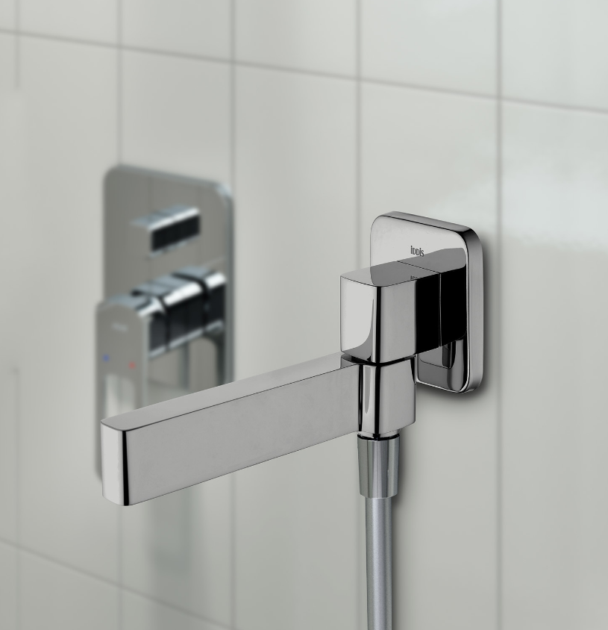
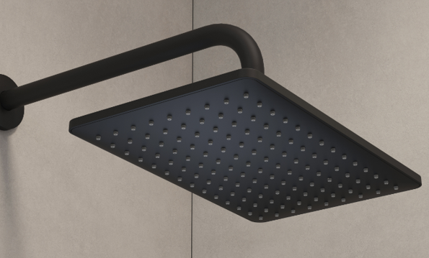
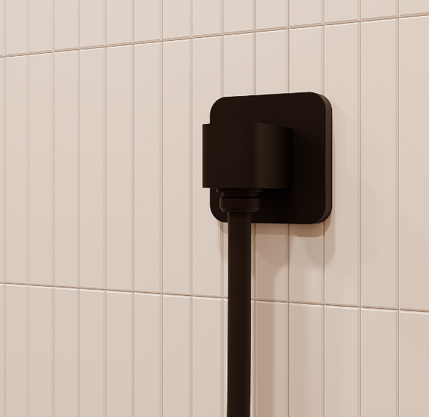
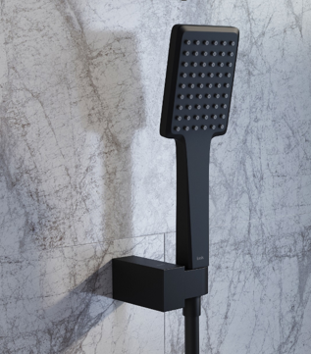
Slide
Развитие коллекции

Slide 3
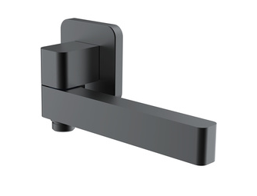
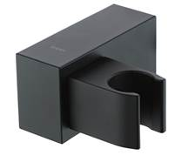
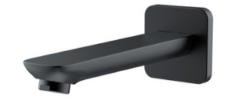
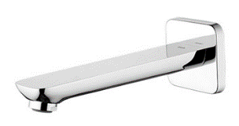
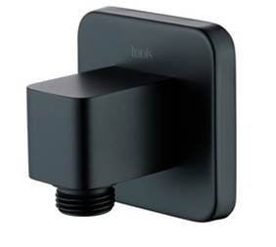
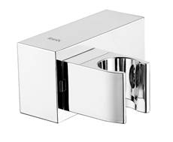
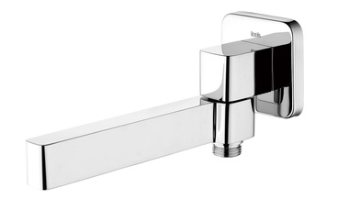
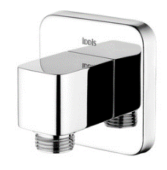
Верхний
душ
Выходы, держатели
Изливы

Slide 4
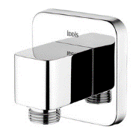
Выходы, держатели Slide
Держатели для лейки Slide:
- удобный поворотный механизм
- прочный ABS-пластик, не царапается
Выходы для шланга Slide:
- минималистичный дизайн, сочетание рубленых граней и мягких линий
- корпус из латуни
SLIBL00i62
SLISB00i62
SLIBL00i53
SLICL00i53
Выход для шланга без держателя, черный матовый, Slide, ID
Выход для шланга без держателя, хром, Slide, ID
Держатель для лейки, черный матовый, Slide, ID
Держатель для лейки, хром, Slide, ID

Slide 5
Изливы скрытого монтажа Slide
Изливы скрытого монтажа Slide:
- корпус из латуни
- никельхромовое покрытие
- поворотный и фиксированный
- минималистичный дизайн, сочетание рубленных граней и мягких линий
SLISB00i63
SLIBL00i63
SLISB0Si63
SLIBL0Si63
Излив скрытого монтажа, хром, Slide, ID
Излив скрытого монтажа, черный матовый, Slide, ID
Излив скрытого монтажа, хром, Slide, ID
Излив скрытого монтажа, черный матовый, Slide, ID

Slide 6
Верхний душ Slide
Верхний душ Slide:
- минималистичный дизайн
- прямоугольная форма, большой размер 300*190мм
- форсунки из экологичной термопластичной резины (TPR) мгновенно очищаются от загрязнений и известкового налета, достаточно провести по ним пальцем
-126 форсунок обеспечивают приятный эффект тропического дождя
SLI31BPi64
SLI31CPi64
Душевая насадка верхняя прямоугольная, матовый черный, Slide, ID
Душевая насадка верхняя прямоугольная, хром, Slide, ID

